Slide 1

LĨNH VỰC PHÁT TRIỂN NGÔN NGỮ
Hoạt động : Làm quen văn học
Bài dạy : Thơ “Các cô thợ”
Lớp : MGB C1
Người dạy : Nguyễn Thị Hòa Nguễn Thị Nhung

Slide 2

TC “Gieo hạt”

Slide 3

Cô đọc thơ “Các cô thợ”
TG: Thy Ngọc

Slide 4
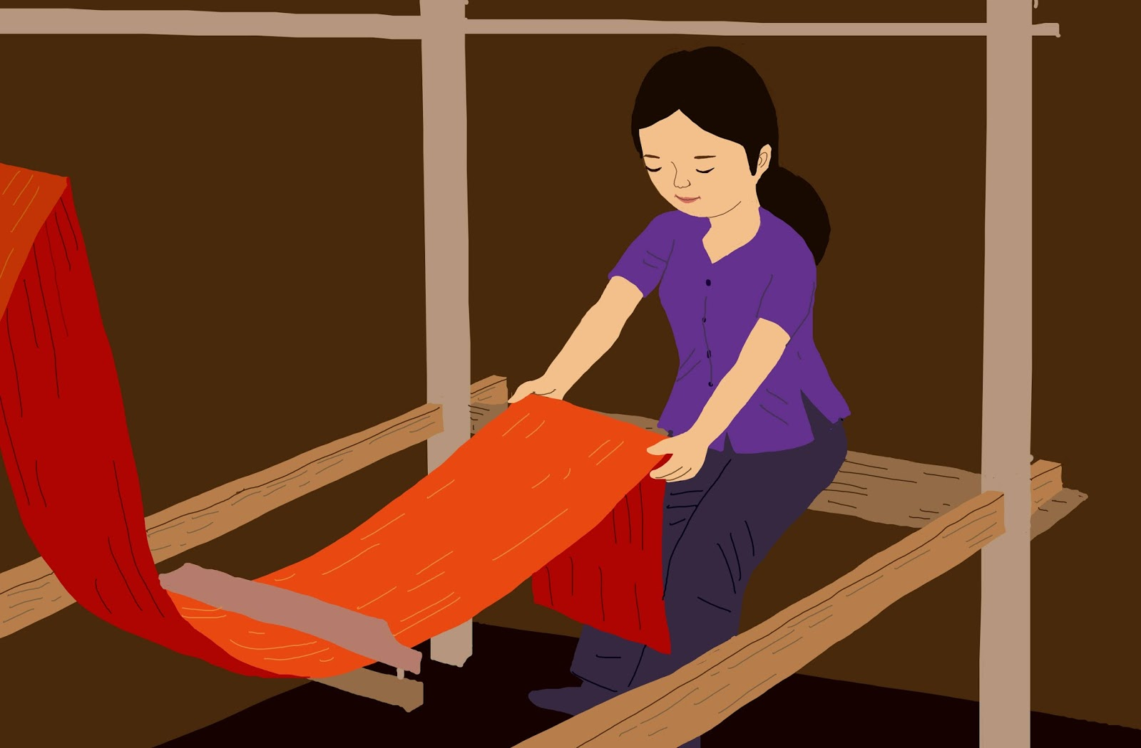
Cô thợ dệt
Dệt vải hoa

Slide 5

Cô thợ may
May thành áo

Slide 6
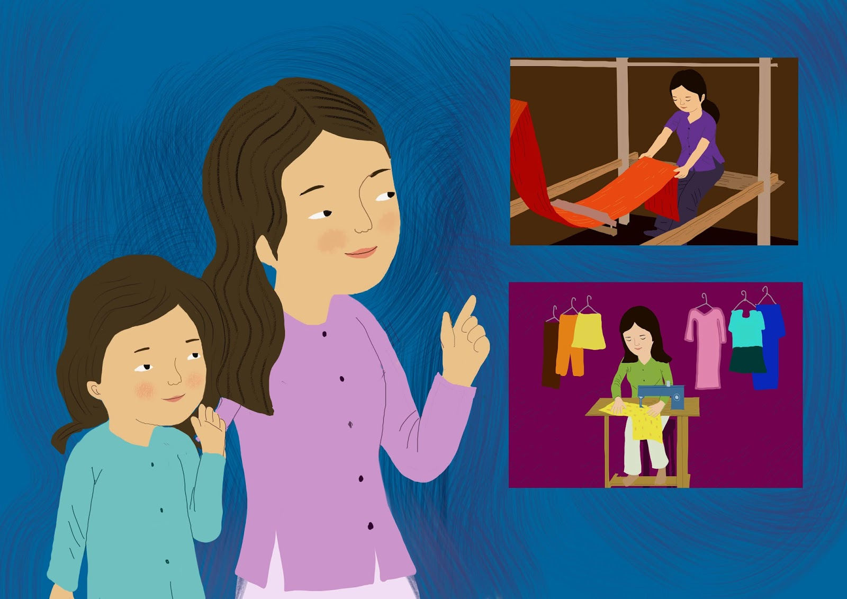
Mẹ cháu bảo
Phải biết ơn
Phải biết thương
Các cô thợ

Slide 7

Đàm thoại – Trích dẫn

Slide 8
Bài thơ nhắc đến ai?
Cô thợ dệt đã dệt gì?
Từ những vải hoa đấy ai đã may thành áo?

Slide 9

Trẻ đọc thơ

Slide 10

KẾT THÚC

